Slide 1
第四章 嵌入式硬件平台

Slide 2
要求
基础：根据系统项目的要求，能够完成设备选型，并能给出理由。
提升：能够根据发展趋势，在适度超前的情况下，给出不同侧重点的不同方案，供用户选择。
优化：能够结合后续开发，根据项目需求，按照软硬件一体化的要求，完成硬件设备的选择与优化。

Slide 3
嵌入式硬件平台
1 引言
2 嵌入式硬件平台概述
3 总线
4 存储设备
5 I/O设备
6 通信设备
7 其它
8 JTAG接口介绍

Slide 4
嵌入式硬件平台—引言
嵌入式系统的硬件除了核心部件——嵌入式处理器，还包括存储器系统、外围接口部件以及连接各种设备的总线系统。
其中，存储器是嵌入式系统存放数据和程序的功能部件；
而外围设备决定了应用于不同领域的嵌入式系统的独特功能。

Slide 5
嵌入式硬件平台—引言
嵌入式系统的硬件组成

Slide 6
嵌入式硬件平台—引言（ S5PV210处理器）
1.1 S5PV210处理器简介
S5PV210又名“蜂鸟”（Hummingbird），是三星推出的一款适用于智能手机和平板电脑等多媒体设备的应用处理器，属于RISC处理器。
参数名称 | 参数值
内核 | ARM Cortex-A8
指令集版本 | ARMv7
主频 | 可达1GHz
内部总线结构 | 64/32位
一级缓存 | 32/32KB→数据/指令
二级缓存 | 512KB
运算能力 | 2000 DMIPS（每秒2亿条指令集）

Slide 7
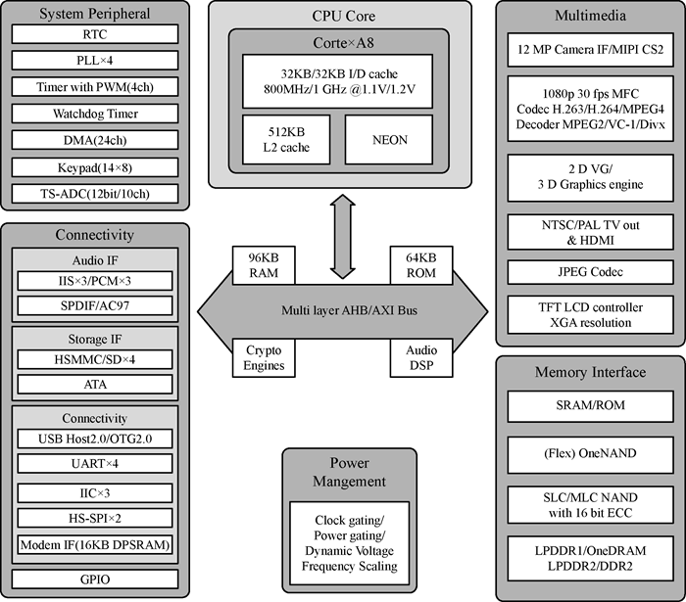
嵌入式硬件平台—引言（ S5PV210处理器）
S5PV210处理器主要由6大部分组成，分别为CPU核心、系统外设、多媒体、电源管理、存储器接口和Connectivity模块。CPU和各个部分之间通过多层次AHB/AXI总线进行通信。

Slide 8
嵌入式硬件平台—引言（ S5PV210处理器）
1.2 S5PV210内部各模块介绍
1）CPU内核
（1）Cortex A8处理器
运行速度在600MHZ～1GHZ时，Cortex A8处理器符合功率优化的移动设备小于300mW状态下运行的要求，同时符合性能优化的消费类应用需要2000Dhrystone MIPS的要求。支持第一个超标量处理器，用于增强代码密度和性能。支持JazelleRCT技术用于超前和即时编译的Java和其他字节语言。13级主整数流水线。
（2）NEON：
CortexA8处理器内部集成的可以实现复杂算法的模块，比如图像的智能分析、数学上的运算等可以通过NEON来实现。
（3）32KB I/O缓存、512KB L2 Cache。

Slide 9
嵌入式硬件平台—引言（ S5PV210处理器）
2）系统外设
（1）RTC实时时钟
（2）PLL锁相环
（3）具有脉宽调制功能的定时器
（4）看门狗定时器——16位看门狗定时器。
（5）DMA
具有特定的指令集提供DMA传输的灵活性。内置增强型8通道的DMA。内存到内存转换DMA多达16组，外设到内存转换DMA支持多达8组。
（6）Keypad
支持14×8矩阵键盘。提供内部消抖功能。
（7）ADC转换器
10通道多路复用ADC。支持最大500K采样率和12位的分辨率。

Slide 10
嵌入式硬件平台—引言（ S5PV210处理器）
3）多媒体
（1）摄像头接口
支持多输入包括ITU-R BT601/656模式、DMA模式和MIPI模式。
（2）多格式视频编解码器
（3）JPEG编码器
（4）3D图形引擎
（5）模拟电视接口
（6）液晶显示器接口

Slide 11
嵌入式硬件平台—引言（ S5PV210处理器）
4）电源管理
（1）时钟门控功能。
（2）各种低功耗模式可供选择，如空闲、停止、深度空闲和睡眠模式。
（3）睡眠模式下唤醒源可以是外部中断、RTC报警、计时器节拍。
（4）停止和深度空闲模式唤醒源可以是触摸屏人机界面、系统定时器等。

Slide 12
嵌入式硬件平台—引言（ S5PV210处理器）
5）存储器接口
（1）SRAM/ROM/NOR接口
8位或16位的数据总线。地址范围支持23位。支持异步接口。支持字节和半字访问。
（2）OneNAND闪存接口
16位的数据总线。地址范围支持16位。支持字节和半字访问。Flex OneNAND闪存支持2KB页面模式，OneNAND闪存支持4KB页面模式。支持专用的DMA。
（3）NAND接口
支持行业标准的NAND接口。8位的数据总线。
（4）LPDDR1接口
32位数据总线，1.8V接口电压。每端口密度支持高达4GB（2CS）。
（5）DDR2接口
32位数据总线将支持400Mbps/引脚双数据速率。1.8V接口电压。每端口密度支持高达1GB（2CS，4BANK的DDR2）。每端口密度支持高达4GB（1CS，8BANK的DDR2）。

Slide 13
嵌入式硬件平台—引言（ S5PV210处理器）
6）Connectivity模块
（1）音频接口
AC97音频接口：
独立通道的立体声PCM输入、立体声PCM输出和单声道麦克风输入。
16位立体声音频。
可变采样率AC97编解码器接口。
支持AC97规格。
PCM音频接口：
16位单声道音频接口。
仅工作在主控模式。
支持三种PCM端口。

Slide 14
嵌入式硬件平台—引言（ S5PV210处理器）
IIS总线接口：
基于DMA操作的三个I2S总线音频编解码器接口。
串行8位、16位、24位每通道的数据传输。
支持I2S、MSB、LSB对齐的数据格式。
支持PCM5.1声道。
支持不同比特时钟频率和编解码器的时钟频率。
支持一个5.1通道I2S的端口和两个2通道I2S端口。
SPDIF接口：
线性PCM每个样本支持多达24位。
支持非线性PCM格式如AC3，MPEG1、MPEG2。
2x24位缓冲器交替地用数据填充。

Slide 15
嵌入式硬件平台—引言（ S5PV210处理器）
（2）存储接口
HS-MMC/SDIO接口：
兼容0多媒体卡协议版本（HS-MMC）。
兼容2.0版本SD卡存储卡协议。
基于128KBFIFO的TX/RX。
4个HS-MMC端口或4个SDIO端口。
ATA控制器支持ATA/ATAPI-6接口。

Slide 16
嵌入式硬件平台—引言（ S5PV210处理器）
（3）通用接口
USB2.0 OTG：
符合USB2.0 OTG 1.0a版本。
支持高达480Mbps的传输速度。
具有USB芯片收发器。
UART：
具有基于DMA和中断功能的4个UART。
支持5位、6位、7位、8位的串行数据发送和接收。
独立的256字节FIFO的UART0，64字节FIFO的UART1和16字节FIFO的UART2/3。
可编程的传输速率。
支持IrDA1.0 SIR模式。
支持回环模式测试。

Slide 17
嵌入式硬件平台—引言（ S5PV210处理器）
I2C总线接口：
3个多主控I2C总线。
8位串行面向比特的双向数据传输，在标准模式下可以达到100Kbps。
快速模式下高达400Kbps。
SPI接口：
3个符合2.11版本串行外设接口协议的接口。
独立的64K字节FIFO的SPI0和16字节FIFO的SPI1。
支持基于DMA和中断操作。
GPIO接口：
237个多功能输入/输出端口。
支持178个外部中断。

Slide 18
嵌入式硬件平台
1 引言
2 嵌入式硬件平台概述
3 总线
4 存储设备
5 I/O设备
6 通信设备
7 其它
8 JTAG接口介绍

Slide 19
嵌入式硬件平台—概述
嵌入式系统的硬件是以嵌入式处理器为中心，由存储器、I/O单元电路、通信模块、外部设备等必要的辅助接口组成。
在实际应用中，嵌入式系统硬件配置非常精简，除了微处理器和基本的外围电路以外，其余的电路可以根据需要和成本进行裁剪、定制。
通常，嵌入式系统还包括人机交互界面，用于系统与人的交互。人机界面常常使用键盘、液晶屏、触摸屏等部件，以方便与人的交互操作。

Slide 20
嵌入式硬件平台—概述
存储器是构成嵌入式系统硬件的重要组成部分。在嵌入式系统中使用的存储器可以是内部存储器，也可以是外部存储器。
嵌入式处理器工作时必须有附属电路支持。在设计其硬件电路时，常常将它们与嵌入式处理器设计成一个模块，形成处理器子系统。
嵌入式处理器在功能上与通用处理器的区别在于嵌入式处理器上集成了大量的I/O电路。用户在开发时，根据系统需求选择嵌入式处理器。

Slide 21
嵌入式硬件平台
1 引言
2 嵌入式硬件平台概述
3 总线
4 存储设备
5 I/O设备
6 通信设备
7 其它
8 JTAG接口介绍

Slide 22
嵌入式硬件平台—总线
3.1 总线协议
3.2 DMA
3.3 总线配置
3.4 总线实例

Slide 23
3.1 总线协议（握手协议和总线读写）
嵌入式硬件平台—总线（总线协议—握手协议）
总线协议中的基本构件是四周期握手协议。
总线握手的作用是控制每个总线周期中数据传送的开始和结束，从而实现两个设备间协调和配合，保证数据传送的可靠性。
握手使用两根用来进行握手的电线enq（表示查询）和ack（表示应答）。在握手期间，使用专用的电线来传输数据。
数据握手线必须以某种方式用信号的电压变化来表明整个总线传输周期的开始和结束，以及在整个周期内每个子周期的开始和结束。

Slide 24
嵌入式硬件平台—总线（总线协议—握手协议）
四周期握手协议

Slide 25
嵌入式硬件平台—总线（总线协议—总线读写）
3.1 总线协议（握手协议和总线读写）
微处理器总线在握手基础上为CPU和系统其他部分建立通信。基本的总线操作包括读和写。

Slide 26
嵌入式硬件平台—总线（总线协议—总线读写）
总线行为经常用时序图来说明，时序图表示了总线上的信号如何随时间变化。

Slide 27
嵌入式硬件平台—总线（总线协议—总线读写）
通常可以用总线握手信号来执行突发传输（提供起始位置和突发长度）。

Slide 28
嵌入式硬件平台—总线（DMA）
3.2 DMA
标准总线事务要求CPU在每个读写事务中间，解决了CPU与其他设备的信息交换问题。
某些数据传输不需要CPU介入，如I/O设备和存储器之间的数据交换。要实现这类操作，就要求CPU以外的设备单元能够控制总线上的操作。
存在的问题

Slide 29
3 总线—DMA
直接存储器访问（Direct Memery－Access，DMA）是允许读写不由CPU控制的总线操作。
DMA使用一种称为DMA控制器的专用硬件来完成外设与存储器之间的高速数据传送。
DMA控制器从CPU请求总线控制；得到控制权后，控制器能像CPU那样提供内存的地址和必要的读写控制信号，实现直接在设备和存储器之间执行读写操作。

Slide 30
嵌入式硬件平台—总线（DMA）
图3-7 带DMA控制器的总线

Slide 31
嵌入式硬件平台—总线（总线配置）
3.3 总线配置
一个微处理器系统可能使用多条总线来连接设备。
多总线系统
Notes:
高速设备有磁带机、磁盘机、光盘机等

Slide 32
嵌入式硬件平台—总线（总线配置）
使用这样的总线配置主要考虑到以下几个原因:
高速总线通常提供较宽的数据连接。
高速总线通常要更昂贵的电路和连接器，可以通过使用较慢的、比较便宜的总线来降低低速设备成本。
桥允许总线独立操作，因此可以在I/O操作中提供并行性。

Slide 33
嵌入式硬件平台—总线（总线实例）
3.4 总线实例
ARM AMBA总线系统

Slide 34
嵌入式硬件平台
1 引言
2 嵌入式硬件平台概述
3 总线
4 存储设备
5 I/O设备
6 通信设备
7 其它
8 JTAG接口介绍

Slide 35
嵌入式硬件平台—存储设备
存储器用来存放计算机工作所必须的数据和程序，在嵌入式系统中普遍使用。
嵌入式微处理器在运行时，大部分总线周期都是用于对存储器的读/写访问。
存储器系统性能的好坏将在很大程度上影响嵌入式系统的性能。
为了追求存储器的高性能，一方面要从存储单元的设计、制造上研究改进；另一方面从存储器系统的结构上探索、优化。

Slide 36
嵌入式硬件平台—存储设备
4.1 嵌入式系统存储器子系统的结构
4.2 RAM
4.2 ROM
4.3 Flash

Slide 37
嵌入式硬件平台—存储设备（结构）
嵌入式系统的存储器子系统与通用计算机的存储器子系统的功能并无明显的区别。
这决定了嵌入式系统的存储器子系统的设计指标和方法也可以采用通用计算机的方法，尤其是嵌入通用计算机的大型嵌入式系统更是如此。
存储器子系统设计的首要目标是使存储器在工作速度上很好的与处理器匹配，并满足各种存取需要。因此，体系结构的特性能够提高存储系统的速度和容量。

Slide 38
嵌入式硬件平台—存储设备（结构）
大量使用高速存储器，使它们在速度上与处理器相吻合，能够简便地解决问题，但受到经济上的限制。
在实际的计算机系统中，总是采用分级的方法来设计整个存储器系统。
全部存储系统分为四级，即寄存器组、高速缓存、内存和外存。它们在存取速度上依次递减，而在存储容量上逐级递增。

Slide 39
嵌入式硬件平台—存储设备（结构）
分级存储器系统

Slide 40
嵌入式硬件平台—存储设备（结构）
1）寄存器组
寄存器组是最高一级的存储器。
在计算机设备中，寄存器组一般是微处理器内含的，ARM处理器中有37个寄存器。
有些待使用的数据或者运算的中间结果可以暂存在这些寄存器中。
微处理器在对本芯片内的寄存器读写时，速度很快，一般在一个时钟周期内完成。
从总体上说，设置一系列寄存器是为了尽可能减少微处理器直接从外部取数的次数。
但由于寄存器组是制作在微处理器内部的，受芯片面积和集成度的限制，寄存器的数量不可能做得很多。

Slide 41
嵌入式硬件平台—存储设备（结构）
2）高速缓冲存储器（Cache）
第二级存储器是高速缓冲存储器（Cache）。
高速缓存是一种小型、快速的存储器，其存取速度足以与微处理器相匹配。
高速缓存能够保存部分内存的内容的拷贝，如果正确使用，它能够减少内存平均访问时间。

Slide 42
嵌入式硬件平台—存储设备（结构）
3）内存
第三级是内存。
运行的程序和数据都放在内存中。
由于微处理器的寻址大部分在高速缓存上，内存就可以采用速度稍慢的存储器芯片，对系统性能的影响不会太大，同时又降低了成本。
内存除主要使用RAM外，还要使用一定量的ROM。

Slide 43
嵌入式硬件平台—存储设备（结构）
4）外存
最低一级存储器是大容量的外存。
这种外存容量大，但是在存取速度上比内存要慢得多。
目前嵌入式系统中常用闪存作为大容量硬盘存储各种程序和数据。

Slide 44
嵌入式硬件平台—存储设备
4.1 嵌入式系统存储器子系统的结构
4.2 RAM
4.2 ROM
4.3 Flash

Slide 45
嵌入式硬件平台—存储设备（RAM）
随机存储器（Random Access Memory，RAM）能够随时在任一地址读出或写入内容。
RAM的突出优点是读写方便、使用灵活；缺点是不能长期保存信息，一旦停电，所存信息就会丢失。

Slide 46
嵌入式硬件平台—存储设备（RAM）
RAM用于二进制信息的临时存储或缓冲存储，在嵌入式系统中主要用于：
存放当前正在执行的程序和数据，如用户的调试程序、程序的中间运算结构以及掉电时无需保存的I/O数据和参数等。
作为I/O数据缓冲存储器，如显示输出缓冲存储器、键盘输入缓冲存储器等。
作为中断服务程序中保护CPU现场信息的堆栈。

Slide 47
嵌入式硬件平台—存储设备（RAM）
1) 静态RAM
2) 动态RAM
3) 如何选择RAM

Slide 48
1) 静态RAM
嵌入式硬件平台—存储设备（静态RAM）
静态随机存储器（Static RAM，SRAM）的存储单元电路是以双稳态电路为基础，因此状态稳定，只要不掉电，信息不会丢失。
CE’为使能信号，用于选定当前这片SRAM。
静态RAM

Slide 49
嵌入式硬件平台—存储设备（静态RAM）
SRAM的操作方法有两种，即读操作和写操作。
⑴ SRAM上的读操作方法是：
当R/W’=1时，让CE’=0，启用SRAM。
将地址送到地址线上。
一定延迟时间后，数据通过数据线进行传输。
⑵ SRAM上的写操作方法是类似的：
让CE’=0，启用SRAM。
让R/W’=0。
地址出现在地址线上，数据出现在数据线上。

Slide 50
嵌入式硬件平台—存储设备（静态RAM）
注意
在使用SRAM时，需要考虑SRAM与处理器的匹配，一般包括：
工作电压
工作速度
时序
电路设计完成把SRAM接到系统总线上的工作。

Slide 51
嵌入式硬件平台—存储设备（动态RAM）
2）动态RAM
动态随机存储器（Dynamic RAM，DRAM）的存储单元电路是以电容为基础，电路简单、集成度高、功耗小。
但DRAM即使不掉电也会因电容放电而丢失信息，需要定时刷新，因此在工作时必须配合DRAM控制器。
执行DRAM的刷新操作，使得DRAM中数据有效
DRAM通过DRAM控制器组成存储器系统

Slide 52
嵌入式硬件平台—存储设备（动态RAM）
基本动态RAM
RAS’：行地址信号
CAS’：列地址信号

Slide 53
3）如何选择RAM
嵌入式硬件平台—存储设备（如何选择RAM）
在设计嵌入式系统选择SRAM和DRAM时，通常考虑以下因素：
如果系统的随机存储器的容量不是很大，一般采用SRAM；反之，选择DRAM。
对于特别高速度的应用，使用SRAM。
如果嵌入式系统对功耗敏感，可使用SRAM。因为DRAM需要定时刷新，消耗能力相对大；而SRAM在系统进入待机工作方式时，只需要微小的待机电流就可以维持数据不丢失。但需要注意的是，SRAM的平均功耗低，但是工作时功耗不一定低。

Slide 54
嵌入式硬件平台—存储设备（如何选择RAM）
对于嵌入式处理器而言，有的嵌入式处理器芯片集成了DRAM控制器，这时选择DRAM比较好。一般的，小规模的嵌入式系统不建议使用分离的DRAM控制器＋DRAM的方案。
基于32位嵌入式处理器的嵌入式系统一般使用DRAM。
复杂的嵌入式系统可以采用SRAM和DRAM混合设计的方案。
嵌入式系统的设计在使用SRAM和DRAM的成本上，需要仔细核算并与整个系统的硬件一起进行核算，最终作出选择。

Slide 55
嵌入式硬件平台—存储设备
4.1 嵌入式系统存储器子系统的结构
4.2 RAM
4.2 ROM
4.3 Flash

Slide 56
嵌入式硬件平台—存储设备（ROM）
只读存储器（Read-Only Memory，ROM）中的内容一经写入，在工作过程中就只能读出不能重写，即使掉电，写入的内容也不会丢失。
ROM在嵌入式系统中非常有用，常常用来存放系统软件（如ROM BIOS）、应用程序等不随时间改变的代码或数据。

Slide 57
嵌入式硬件平台—存储设备（ROM）
ROM可以分为工场可编程ROM和现场可编程ROM两大类。
工场可编程ROM（即掩模可编程ROM，mask-programmed ROM）是由厂商按照用户要求掩模制成，封装后不能改写，用户只能读出、不能改写。掩模ROM一般只用于大批量生产的计算机产品中，在产品研制和实验室小批量生产时，宜选用现场可编程ROM。

Slide 58
嵌入式硬件平台—存储设备（ROM）
有几种不同类型的现场可编程ROM，一些只可编程一次，而另一些可以被重复编程。
可编程ROM（Programmed ROM）
紫外线可擦可编程ROM（UV Erasable Programmed ROM,UV_EPROM）
电可擦可编程ROM（Electrical Erasable Programmed ROM,EEPROM）

Slide 59
嵌入式硬件平台—存储设备
4.1 嵌入式系统存储器子系统的结构
4.2 RAM
4.2 ROM
4.3 Flash

Slide 60
嵌入式硬件平台—存储设备（Flash）
闪速存储器（Flash Memory）是存储器技术的最新发展。
Flash的特点是
在不加电情况下能长期保存信息，同时又能在线进行快速擦除与重写。
从软件的观点来看，Flash和EEPROM的的技术十分类似。

Slide 61
嵌入式硬件平台—存储设备（Flash）
闪存与 EEPROM的区别：
EEPROM擦写和编程时要加高电压，这意味着重新编程时必须将芯片从系统中拿出来；而Flash使用标准电压擦写和编程，允许芯片在标准系统内部编程，这就允许Flash在重新编程的同时存储新的内容。
EEPROM必须被整体擦写；Flash可以一块一块地擦写。大部分Flash允许某些快被保护，这一点对存储空间有限的嵌入式系统非常有用，即将引导代码放进保护块内而允许更新设备上其他的存储器块。

Slide 62
嵌入式硬件平台—存储设备（Flash）
Flash与传统存储器技术的比较
存储器 | 固有不挥发性 | 高密度 | 低功耗 | 单晶体管单元 | 在线可重写
Flash | √ | √ | √ | √ | √
SRAM |  |  |  |  | √
DRAM |  | √ |  |  | √
EPROM | √ | √ | √
EEPROM | √ |  | √ | √
掩模ROM | √ | √ | √ | √

Slide 63
嵌入式硬件平台—存储设备（Flash）
Flash的分类：
NOR Flash是在EEPROM的基础上发展起来的，它的存储单元由N-MOS构成，而连接N-MOS单元的线是独立的。NOR Flash可以随机读取任意单元的内容，适合于程序代码的并行读写存储，常用于制作计算机的BIOS存储器和微控制器的内部存储器等。
NAND Flash是将几个N-MOS单元用同一根线连接起来，可以按顺序读取存储单元的内容，适合于数据或文件的串行读写。

Slide 64
嵌入式硬件平台—存储设备（Flash）
Flash的操作包括写入和读出。
⑴ 读操作：处理器只要提供地址、读操作信号和片选信号，存储器就返回在该位置保存的数据。大部分的Flash在系统重启时自动进入读状态，启动读状态不需要特别的初始化序列。
⑵ 写操作：把程序或数据写入Flash的过程叫作编程。Flash的编程有两种方式，一种是在线编程，一种是离线编程。

Slide 65
嵌入式硬件平台—存储设备（Flash）
Flash的编程操作
每一个存储位置必须在重写操作之前被擦除。如果旧的数据没有被擦除，写操作的结果会是新旧数值的某种逻辑组合，存储的数据通常是错误的。
一次只能有一个扇区或者块被擦除，而且不可能只是擦除一个单个的字节。
擦除旧数据的过程和写入新数据的过程是随着制造商的不同而变化的。因此在进行Flash写入操作时，提供一个软件层来完成写入和擦除操作比较方便，这个软件层叫作Flash的驱动程序。

Slide 66
嵌入式硬件平台—存储设备（Flash）
Flash的嵌入式应用
Flash文件系统：因为Flash提供了可被重写的非易失性存储，因此它可以被看作类似于任何其他的二级存储系统，如硬盘。在作为文件系统的情况下，由驱动程序提供的函数要更加面向文件，提供诸如open()、close()、read()、write()等标准文件系统函数。Flash文件系统的组织与普通的外存基本相同。
便携设备的存储装置：随着数码产品的飞速发展，Flash作为一种最常用的存储装置应用于数码相机（如CF卡、XD卡、记忆棒等）、MP3等数码产品中。

Slide 67
嵌入式硬件平台
1 引言
2 嵌入式硬件平台概述
3 总线
4 存储设备
5 I/O设备
6 通信设备
7 其它
8 JTAG接口介绍

Slide 68
嵌入式硬件平台—I/O设备
一个实用的嵌入式系统常常配有一定的外部设备，构成一个以微处理器为核心的计算机系统。
这些外部设备包括输入设备，如键盘、触摸屏等；输出设备，如显示器等；完成数据控制和转换的设备，如定时器、计数器、模/数转换器、数/模转换器等。
这些外部设备中，有的是以微控制器形式集成为片上设备，其他的通常是单独实现。

Slide 69
5.1 定时器/计数器
5 I/O设备—定时器/计数器
所有的嵌入式处理器都集成了定时器/计数器单元。
系统中至少有一个定时器设备，用作系统时钟。
定时器和计数器都是由带有保存当前值的寄存器和向当前寄存器值加1的一个增量输入的加法器逻辑电路组成。

Slide 70
嵌入式硬件平台—I/O设备（定时器/计数器）
定时器/计数器单元的区别：
定时器的计数装置是连到周期性时钟信号上的，用来测量时间间隔；
计数器的计数装置是连到非周期性信号上的，用来计算外部事件的发生次数。
因为同样的逻辑电路可以有这两种使用方式，所有该设备经常被称为“定时器/计数器”。

Slide 71
嵌入式硬件平台—I/O设备（定时器/计数器）
嵌入式处理器上的定时器/计数器具有的功能：
嵌入式操作系统的任务调度，特别是具有时间片轮转调度功能的嵌入式操作系统必须使用定时器产生时间片。
嵌入式操作系统的软件时钟需要基于硬件定时器产生定时信号。
通信电路的波特率发生器。
实时时钟电路。
集成的片上A/D转换和D/A转换电路。
具有液晶控制器的嵌入式处理器应用液晶屏的刷新。
处理器监控电路，如看门狗等。
集成的动态存储器控制器用于动态存储器的刷新。

Slide 72
5.2 ADC和DAC
嵌入式硬件平台—I/O设备（ADC/DAC）
模/数（A/D）转换器和数/模（D/A）转换器是非数字设备（即模拟信号源）和嵌入式系统之间联系的接口。
D/A转换相对简单，转换器接口仅包括数据值，输入值被连续转换成模拟信号。
A/D转换器是将连续变化的模拟信号转换为数字信号，以便计算机和数字系统进行处理、存储、控制和显示。

Slide 73
嵌入式硬件平台—I/O设备（ADC/DAC）
A/D转换在将模拟输入转换为数字形式前需要对模拟输入进行采样。
控制信号使得A/D转换器进行采样并将其数字化。
典型的A/D转换器接口除了模拟输入外还有两个主要的数字输入。
一个数据端口允许A/D寄存器被读写；
另一个时钟输入信号通知什么时候开始下一次转换。

Slide 74
嵌入式硬件平台—I/O设备（ADC/DAC）
A/D转换器有若干种不同的类型，主要包括：逐位比较型、积分型、计数型、并行比较型和电压－频率型。
选用何种类型的A/D转换器主要应根据使用场合的具体需求，分析转换速度、精度、价格、功能以及接口条件等因素，最终决定选择的类型。

Slide 75
5.3 人机接口设备
嵌入式硬件平台—I/O设备（人机接口设备）
为了使嵌入式系统具有友好的人机接口以方便使用，需要给嵌入式系统配置显示装置，如LED显示、LCD显示器以及必要的音响提示等。
要进行人机交互，还需要有输入装置，如键盘、触摸屏等，使得用户能够对嵌入式控制器发出命令或输入必要的控制参数。

Slide 76
嵌入式硬件平台—I/O设备（人机接口设备）
键盘
LCD显示器
触摸屏

Slide 77
嵌入式硬件平台—I/O设备（人机接口设备—键盘）
1）键盘
键盘是标准的输入设备，广泛用于嵌入式产品，如微波炉、传真机、复印机、激光打印机等。
依赖键盘接口实现用户的输入，使得嵌入式设备能够处理用户的输入信息，将嵌入式控制器的功能发挥得更大。
键盘可以用来输入数字型数据或者选择控制设备得操作模式。
键盘的组成
一个开关阵列
一些逻辑电路简化它到微处理器的接口

Slide 78
嵌入式硬件平台—I/O设备（人机接口设备—键盘）
简单的开关电路
开关颤动

Slide 79
嵌入式硬件平台—I/O设备（人机接口设备—键盘）
扫描键盘阵列

Slide 80
嵌入式硬件平台—I/O设备（人机接口设备—LCD显示器）
2）LCD显示器
液晶显示（Liquid Crystal Display，LCD）是一种被动的显示，它不能发光，只能使用周围环境的光。
液晶显示器显示图案或字符时只需要很小的能量。因此，低功耗、小型化的LCD成为较佳的显示设备。
一般情况下，显示设备可以直接驱动，也可以通过帧缓冲区驱动。

Slide 81
嵌入式硬件平台—I/O设备（人机接口设备—LCD显示器）
LCD显示器——帧缓冲显示
帧缓冲显示系统
Notes:
数据包含RGB数据组成不同颜色，先水平扫描再垂直扫描

Slide 82
嵌入式硬件平台—I/O设备（人机接口设备—LCD显示器）
LCD显示器——液晶控制板
大平面显示器通常由LCD构成。其中每个像素都由一个液晶体构成。
LCD显示器到系统的接口独具特点，这主要因为LCD像素阵列能够被随机访问。
早期的液晶显示控制板被称为被动矩阵，它依靠一个二维的电线的网络来编址像素。现代液晶显示控制板显示器使用一种主动矩阵系统，它给每个像素配置转发器，以此来控制、访问LCD。主动矩阵显示器提供了更高的对比度和显示质量。

Slide 83
嵌入式硬件平台—I/O设备（人机接口设备—触摸屏）
3）触摸屏
触摸屏是覆盖在输出设备上的输入设备，用来记录触摸位置。把触摸屏覆盖在显示器上，使用者可以对显示的信息做出反应。
触摸屏按其工作原理不同分为表面声波屏、电容屏、电阻屏和红外屏等。
其中常见的触摸屏是电阻式触摸屏。电阻式触摸屏用二维电压表来探测位置。

Slide 84
嵌入式硬件平台—I/O设备（人机接口设备—触摸屏）
电阻式触摸屏的结构
Notes:
隔离球使得两个导电层（X层和Y层）各自绝缘，按下后相互接触产生电势差

Slide 85
嵌入式硬件平台
1 引言
2 嵌入式硬件平台概述
3 总线
4 存储设备
5 I/O设备
6 通信设备
7 其它
8 JTAG接口介绍

Slide 86
嵌入式硬件平台—通信设备
6.1 通用异步收发器（UART）
6.2 USB设备
6.3 Ethernet设备

Slide 87
嵌入式硬件平台—通信设备（通用异步收发器）
6.1 通用异步收发器（UART）
通用异步收发器（Universal Asynchronous Receiver and Transmitter，UART）是用于控制计算机与串行设备的接口。
数据通信模式：数据通信是两台数字设备之间的数据传输。可以分为：
单工、半双工、双工通信
串行和并行通信
同步和异步通信

Slide 88
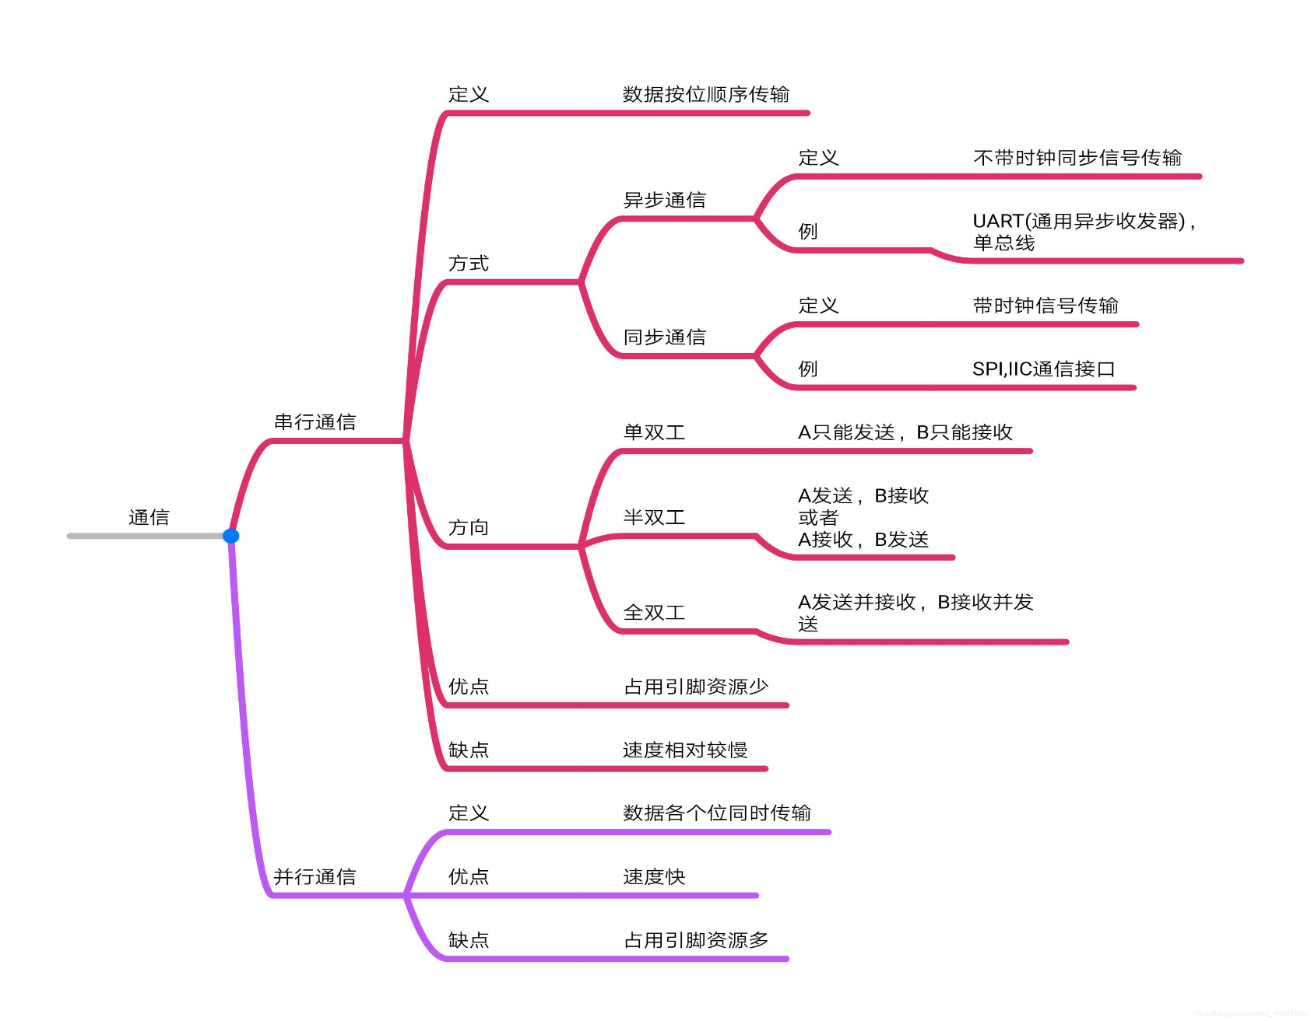
嵌入式硬件平台—通信设备（通用异步收发器）

Slide 89
嵌入式硬件平台—通信设备（通用异步收发器）
 | 优点 | 缺点 | 适用 | 具体协议（举例） | 应用（在电力电子方向）
串行通信 | 传输距离远 资源占用少 | 发送速度慢 控制复杂 | 远距离通信 | IIC、SPI、 RS232、 UART、 USB | AD&DA芯片、 多机通信、 OLED屏&LCD屏&串口屏
并行通信 | 发送速度快 控制简单 | 传输距离短 资源占用多 | 短距离通信 | STD、 PC总线、 IEEE488总线 | LCD屏

Slide 90
嵌入式硬件平台—通信设备（通用异步收发器）
 | 优点 | 缺点 | 适用 | 具体协议（举例） | 应用（在电力电子方向）
同步串行通信 | 传输信息量大传输速率高 | 必须有同步时钟 设备复杂 技术要求高 | 高速 信息多 | IIC、SPI、 USART | AD&DA芯片、 多机通信、 OLED屏&LCD屏&串口屏
异步串行通信 | 不需要同步时钟 实现简单 设备简单 | 传输速率不高 | 低速 信息少 | UART、 USART | 多机通信

Slide 91
嵌入式硬件平台—通信设备（通用异步收发器）
UART
Universal Asynchronous Receiver Transmitter 即通用异步收发器，是一种通用的串行、异步通信总线，该总线有两条数据线，可以实现全双工的发送和接收，在嵌入式系统中常用于主机和辅助设备之间的通信。

Slide 92
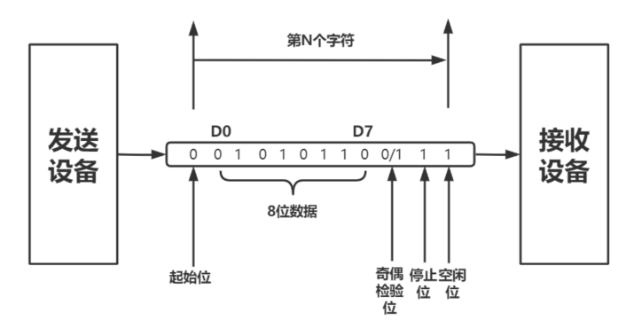
嵌入式硬件平台—通信设备（通用异步收发器）
异步串行通信发送的数据帧由4部分组成，分别为起始位、数据位、奇偶校验位、停止位。

Slide 93
嵌入式硬件平台—通信设备（通用异步收发器）
起始位：位于字符帧的开头，只占1位，始种为逻辑“0”；
数据为：紧跟起始位后，可取5、6、7、8位，低位在前，高位在后；
奇偶校验位：占1位，用于对字符传送作正确性检查。奇偶校验位是可选择的，共有三种可能，即奇偶校验，偶校验，和无校验。
停止位：末尾，为逻辑“1”高电平，可取1、1.5、2位
空闲位：处于逻辑“1”高电平。

Slide 94
嵌入式硬件平台—通信设备（通用异步收发器）
波特率：
串行通信的速率用波特率来表示，所谓波特率就是指一秒钟传送数据位的个数；
每秒钟传送一个数据位就是1波特，即：1波特=1bps(位/秒)
在串行通信中，数据位的发送和接收分别由发送时钟脉冲和接收时钟脉冲进行定时控制

Slide 95
嵌入式硬件平台—通信设备（通用异步收发器）
波特率：
时钟频率越高，则波特率高，通信速度就越快
例：
每秒传送的速率为960字符/秒，而每个字符又包含10位（1位起始位，7位数据位，1位奇偶校验位，1位停止位），则波特率为多少？
960字符/秒✖10位/字符=9600位/秒=9600波特

Slide 96
嵌入式硬件平台—通信设备（通用异步收发器）
标准串行通信接口
标准异步串行通信接口主要有以下几类： ①、RS-232C：RS-232C是美国电子工业协会（Electronic Industry Association，EIA）制定的“在数据终端设备（Data Terminal Equipment，DTE）和数据通信设备（Data Communication Equipment，DCE）之间使用串行二进制数据交换的接口”。
RS是英文“推荐标准”的缩写，232为标识号，C表示修改次数。
②、RS-422：是EIA公布的“平衡电压数字接口电路的电气特性”标准，是为改善RS-232C标准的电气特性、又考虑与RS-232C兼容而制定的。
RS-422与RS-232C的关键不同在于把单端输入改为双端差分输入，双方的信号不再共用。
与RS-232C相比，RS-422传输信号距离长、速度快。

Slide 97
嵌入式硬件平台—通信设备（通用异步收发器）
③、RS-485是RS-422的变型，RS-422是全双工，可以同时发送与接收；而RS-485是半双工，在某一时刻，一个为发送另一个为接收。
RS-485是一种多发送器的电路标准，它扩展了RS-422的性能，允许双线总线上驱动32个负载设备。负载设备可以是被动发送器、接收器或二者组合而成的收发器。
当用于多点互连时，可节省信号线，便于高速远距离传送。

Slide 98
嵌入式硬件平台—通信设备（通用异步收发器）
接口 | RS-232C | RS-422A | RS-485
操作方式 | 单端 | 差动方式 | 差动方式
最大距离/m | 15(24kb/s) | 1200(100kb/s) | 1200(100kb/s)
最大速率 | 200kb/s | 10Mb/s | 10Mb/s
最大驱动器数目 | 1 | 1 | 32
最大接收器数目 | 1 | 10 | 32
接收灵敏度 | ±3V | ±200mV | ±200mV
驱动器输出阻抗 | 300Ω | 60 kΩ | 120 kΩ
接收器负载阻抗 | 3～7kΩ | >4 kΩ | >12 kΩ
负载阻抗 | 3～7kΩ | 100 Ω | 60 Ω
对共用点电压范围/V | ±25 | -0.25～+6 | -7～+12

Slide 99
嵌入式硬件平台—通信设备（通用异步收发器）
功能
UART提供RS-232C数据终端设备接口。
作为接口的一部分，UART还提供了以下功能：
将计算机外部传来的串行数据转换为字节，供计算机内部使用并行数据的器件使用；
将由计算机内部传送过来的并行数据转换为输出的串行数据；
在输出的串行数据流中加入奇偶校验位，并对从外部接收的数据流进行奇偶校验；
在输出数据流中加入“起”、“止”标记，并从接收数据流中删除“起”、“止”标记；
处理计算机与外部串行设备的同步管理问题；
处理由键盘或鼠标发出的中断信号。

Slide 100
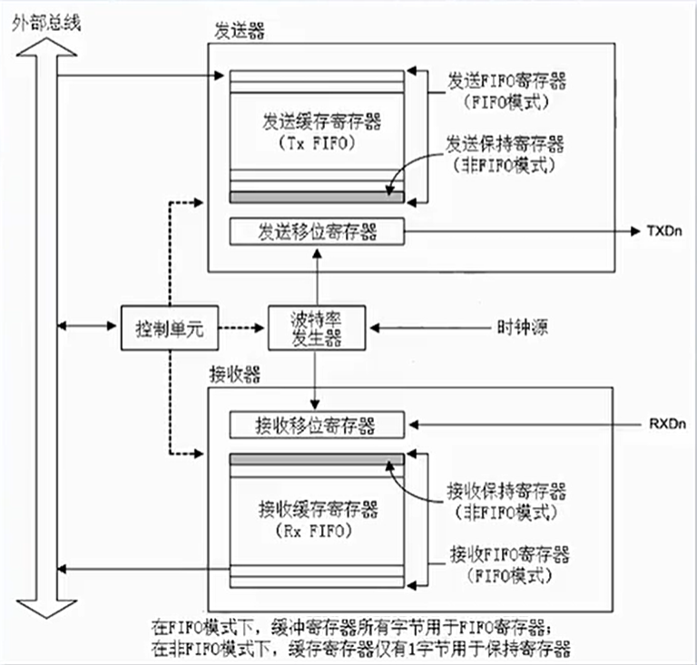
嵌入式硬件平台—通信设备（通用异步收发器）
UART结构和收发过程：
每个UART包含一个波特率发生器、一个发送器、一个接收器和一个控制单元；
波特率发生器使用PCLK或SCLK_UART，发送器和接收器包含FIFO和数据位移寄存器；
要发送的数据被写入TxFIFO，然后被复制到发送移位寄存器，随后被发送引脚TxDn移出；
接收数据时，数据通过RxDn引脚移位进入接收移位寄存器中，最后被复制到RxFIFO。

Slide 101
嵌入式硬件平台—通信设备（通用异步收发器）
配置
相对于微处理器，一台UART是作为一个甚至多个存储点或I/O端口。
UART一般包括一个或多个状态寄存器，用于验证数据传输和接收时的状态、进程。
含TXE、TC、RTNE、ORE标志位
UART还可以通过一个或多个控制寄存器进行配置，配置内容包括波特率的设置、终止位数量的设置以及在发送字节时产生中断等。
异步通信在UART上几乎是透明地运行。为了收发数据，程序只需简单的在UART上执行读写操作。

Slide 102
嵌入式硬件平台—通信设备（通用异步收发器）
应用
比较流行的UART有NS16550型、AMD Z8530、ACIA、Motorola 6850、Zilog Z-80 STO等。
当UART用于嵌入式设计时，嵌入式系统就能够利用通信终端、计算机甚至是其他嵌入式微处理器上的数据资源。

Slide 103
嵌入式硬件平台—通信设备（USB设备）
6.1 通用异步收发器（UART）
6.2 USB设备
6.3 Ethernet设备
6.4 其他物联网通信协议及设备

Slide 104
嵌入式硬件平台—通信设备（USB设备）
6.2 USB设备
USB总线概述
USB总线的硬件结构
USB总线的软件结构
USB总线的数据传输方式
USB总线的数据传输原理
USB设备即插即用的实现
USB 器件的选择
USB系统的开发流程

Slide 105
1．USB总线概述
嵌入式硬件平台—通信设备（USB设备—USB总线概述）
为什么要用USB总线？
连接计算机外设的串行数据总线的发展一直非常缓慢。
长期以来，串行总线只用于连接慢速外设或用作低速网络的总线。

Slide 106
1．USB总线概述
嵌入式硬件平台—通信设备（USB设备—USB总线概述）
通用串行总线（Universal Serial Bus，USB）是1995年Microsoft、Compaq、IBM等公司联合制定的一种新的计算机串行通信协议。
USB协议得到各PC厂商、芯片制造商和PC外设厂商的广泛支持。从当初的0.7、0.8版本到现在广泛采用的1.0、1.1版本，目前到已经推广的4版本，最高支持40Gbps。USB本身也在不断的发展和完善。
通用串行总线是一种将USB外围设备连接到主机的外部总线结构，它是通过PCI总线和PC的内部系统数据线连接，实现数据传送。
USB同时又是一种通信协议，它支持主系统和USB外围设备之间的数据传送，通过一个4针的标准插头，采用菊花链形式把所有的外设连接起来。

Slide 107
嵌入式硬件平台—通信设备（USB设备—USB总线概述）
USB主要具有以下优点：
支持热插拔（hot plug）和即插即用（Plug-and-Play）。
为所有的USB外设提供单一的、易于操作的标准连接类型，排除了外设对系统资源的需求。
USB1.1提供全速12Mb/s和低速1.5Mb/s的模式，USB2.0提供高达480Mb/s的设计传输速率。从3到4，速率没有变化，但是带宽分配更合理。
USB提供了四种不同的数据传送类型。
易于扩展，理论上最多可支持127个设备。

Slide 108
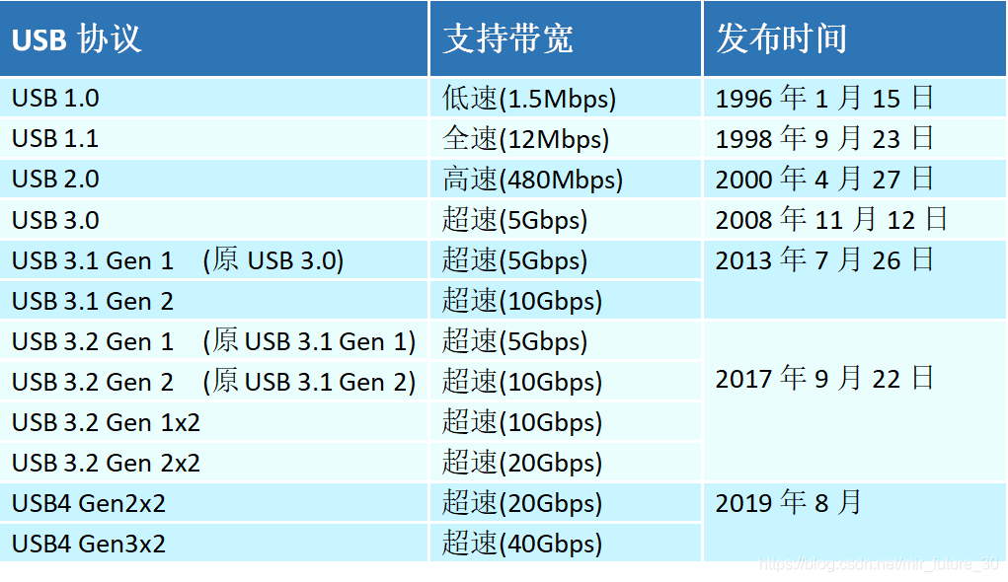
嵌入式硬件平台—通信设备（USB设备—USB总线概述）

Slide 109
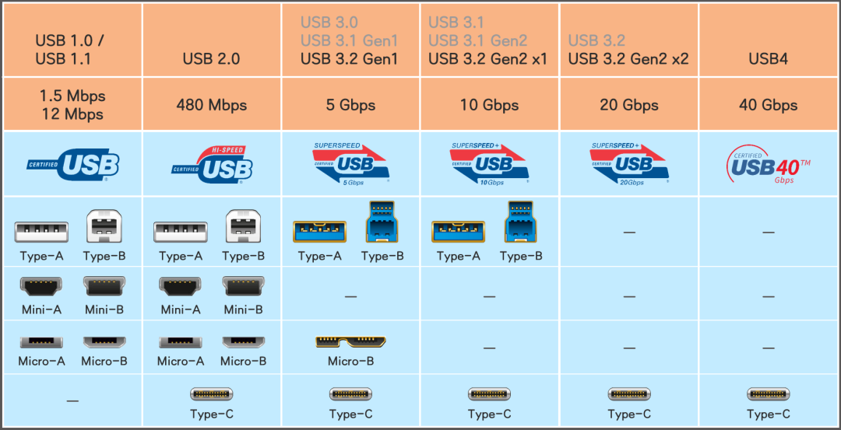
嵌入式硬件平台—通信设备（USB设备—USB总线概述）

Slide 110
2．USB总线的硬件结构
嵌入式硬件平台—通信设备（USB设备—USB总线硬件结构）
USB连接线
Notes:
D+D-分别是正负数据线，送高电平信号则D+传送高D-传送低，送低电平则D+传送低D-传送高

Slide 111
2．USB总线的硬件结构
嵌入式硬件平台—通信设备（USB设备—USB总线硬件结构）
USB总线
USB总线是基于令牌的总线，类似于令牌环网络。
USB主控制器广播令牌，总线上的设备检测令牌中的地址是否与自身相符，通过接收或者发送数据来响应主机。
USB通过支持悬挂/恢复操作来管理USB总线电源。
Notes:
令牌环：令牌被标记为忙，发送数据帧，帧在环上传递，与目的地址一致则放入缓冲区，否则直接转发，最后回到发送者处，被标记为空闲

Slide 112
嵌入式硬件平台—通信设备（USB设备—USB总线硬件结构）
USB系统采用级联星型拓扑，由三个基本部分组成：
主机（Host）——也称为根或Root Hub，它在主板上或作为适配卡安装在计算机上。主机通过主机控制器与USB设备进行交互，控制着USB总线上的数据，并控制信息的流动。
集线器（Hub）每个USB系统只能有一个根集线器，它连在主控制器上。集线器是USB结构中的特定成分，它提供端口能够将设备连接到USB总线上，同时检测连接在总线上的设备，并为这些设备提供电源管理，负载总线的故障检测和恢复。集线器可为总线提供能源，也可为自身提供能源。
功能设备

Slide 113
嵌入式硬件平台—通信设备（USB设备—USB总线硬件结构）
USB系统级联结构

Slide 114
3. USB总线的软件结构
嵌入式硬件平台—通信设备（USB设备—USB总线软件结构）
每个USB仅有一个主机，在USB通信过程中占主导地位。
主机包括USB总线接口、USB设备层和功能层三层结构。

Slide 115
USB总线的软件结构
嵌入式硬件平台—通信设备（USB设备—USB总线软件结构）
USB总线接口——USB总线接口处理电气层与协议层的互连，由主控制器实现。
USB系统——USB系统包括三个基本组件，主控制器驱动程序（HCD）、USB驱动程序（USBD）和主机软件。
USB客户软件——USB客户软件是软件结构的最高层，负责处理特定的USB设备驱动。

Slide 116
USB总线的软件结构
嵌入式硬件平台—通信设备（USB设备—USB总线软件结构）
每个USB仅有一个主机，在USB通信过程中占主导地位。
主机包括USB总线接口、USB设备层和功能层。
主机各层具有的功能包括：
检测连接和移去的USB设备
管理主机和USB设备间的数据流
连接USB状态和活动统计
控制主控制器和USB设备间的电气接口等

Slide 117
4．USB总线的数据传输方式
嵌入式硬件平台—通信设备（USB设备—数据传输方式）
数据和控制信号在主机和USB设备之间的交换存在两种通道：单向和双向。
USB的数据传送是在主机和某个USB设备的指定端口之间进行的。这种主机和USB设备的端口间的联系称作通道。
对任何给定的设备进行设置时，一个通道上的数据传输只能支持下列四种USB数据传输方式中的一种，即同步（isochronous）、控制（control）、中断（interrupt）和批量（bulk）。

Slide 118
5．USB总线的数据传输原理
嵌入式硬件平台—通信设备（USB设备—数据传输原理）
在USB结构中，占主导地位的是主控制器。主控制器要保证所有连接与其连接的数量不同、传输方式不同的设备能够同时正常工作。
在主机端，不同设备的数据传输请求被划分成若干个块（Transaction）。
一根USB总线每次最多传送三个数据包。

Slide 119
6．USB设备即插即用的实现
嵌入式硬件平台—通信设备（USB设备）
USB设备可以实现热插拔。
当USB设备插入到主机中时，主机通过向查询设备的描述符（Descriptor）来了解设备，进而建立通信，这个过程叫作对设备的枚举。
当一个USB设备插入到主机后，主机通过控制端点开始询问设备的各种描述符。描述符中包含了设备端点号、设备类型和数据传输能力等信息，使得主机能够了解设备的详细情况。

Slide 120
7．USB 器件的选择
嵌入式硬件平台—通信设备（USB设备）
首先要根据具体使用要求选择合适的USB 控制器。目前，市场上供应的USB控制器主要有两种：带USB接口的单片机（MCU）和纯粹的USB接口芯片。
带USB接口的单片机（MCU）：USB接口的单片机从应用上可以分成两类，一类是从底层设计专用于USB 控制的单片机；另一类是增加了USB接口的普通单片机，如Cypress公司的EZ=USB(基于8051）。

Slide 121
8．USB系统的开发流程
嵌入式硬件平台—通信设备（USB设备—数据传输方式）
⑴ 系统结构、功能的定义
⑵ USB接口方法的选择
⑶ 与微处理器的接口电路
⑷ 固件编程
⑸ 开发PC端驱动程序与应用程序
⑹ USB系统调试

Slide 122
嵌入式硬件平台—通信设备（Ethernet设备）
6.1 通用异步收发器（UART）
6.2 USB设备
6.3 Ethernet设备
6.4 其他物联网通信协议及设备

Slide 123
嵌入式硬件平台—通信设备（Ethernet设备）
6.3 Ethernet设备
以太网的特点
以太网的数据传输
嵌入式以太网接口的实现方法

Slide 124
1．以太网的特点
嵌入式硬件平台—通信设备（Ethernet设备）
以太网是最广泛应用的局域网络技术
以太网数据速率为10Mbit/s，而快速以太网（Fast Ethernet）数据速率为100Mbit/s。
最常用的以太网协议是IEEE802.3标准，媒体的存取规则采用CSMA/CD（载波检测多路存取/冲突检测）。

Slide 125
2．以太网的数据传输
嵌入式硬件平台—通信设备（Ethernet设备）
以太网传输报文的基本格式

Slide 126
3. 嵌入式以太网接口的实现方法
嵌入式硬件平台—通信设备（Ethernet设备）
在嵌入式系统中实现以太网接口的方法通常有两种：
方法一是采用嵌入式处理器与网卡芯片的组合。
方法二是直接采用带有以太网接口的嵌入式处理器。

Slide 127
嵌入式硬件平台—通信设备（其他物联网通信协议及设备）
6.1 通用异步收发器（UART）
6.2 USB设备
6.3 Ethernet设备
6.4 其他物联网通信协议及设备

Slide 128
嵌入式硬件平台—通信设备（其他物联网通信协议及设备）
物联网通信协议很多，从中低速到超高速、从短距离到长距离、从毫秒级到长期运行等等。
常见的有： Wi-Fi（不仅仅是家用的，还有无人机使用的、超远距离的）、 蓝牙、ZigBee、60GHz毫米波通信（查看最新的5G毫米波技术）、可见光通信（ Li-Fi）、 低功耗广域网（远距离通信（Long Range Communication，LoRa）和窄带物联网（Narrow Band Internet of Things，NB-IoT））等等

Slide 129
嵌入式硬件平台
1 引言
2 嵌入式硬件平台概述
3 总线
4 存储设备
5 I/O设备
6 通信设备
7 其它
8 JTAG接口介绍

Slide 130
嵌入式硬件平台—其他
7.1 电源
7.2 时钟
7.3 复位
7.4 中断

Slide 131
嵌入式硬件平台—其他（电源）
7.1 电源
大多数嵌入式系统本身都有电源，且电源的供电方式具有一种特定的电压范围。
某些系统本身不具有供电子系统，它们使用外部电源或者使用充电泵来供电。
嵌入式系统必须从加电开始连续执行任务，还有可能一直处于加电状态。因此，节电在设备运行过程中是很重要的。嵌入式处理器必须提供Wait和Stop指令，使系统能够在低电压模式下运行。
例如
网络接口卡和图形加速器都是本身没有供电系统而使用PC电源的嵌入式系统。
充电泵有一个串联的二极管，后面跟随一个充电电容。充电泵从一个非电源线获得电能。

Slide 132
嵌入式硬件平台—其他（时钟）
7.2 时钟
在嵌入式系统中，处理器需要有一个时钟振荡（clock oscillator）电路。
时钟控制着CPU、系统定时器和CPU机器周期的各种时钟控制需求。
机器周期用于两个方面：一方面，从存储器中取回代码和数据，然后在处理器上对它们进行译码并运行；另一方面，将结果传回到存储器中。
时钟控制着执行一条指令的时间。

Slide 133
嵌入式硬件平台—其他（时钟）
嵌入式系统通常为了节省电路，把时钟电路集成在嵌入式处理器上，外面只需要接晶体即可。
嵌入式系统的时钟电路一般有以下几种形式：RC电路、石英晶体、石英振荡器、锁相倍频时钟和多时钟源。
高性能的嵌入式处理器功能强大，芯片上集成了众多的智能电路，很多的智能电路都需要不同频率的时钟源。这样的处理器设计了许多时钟源，分别为CPU内核、实时时钟电路、不同的I/O电路提供时钟信号。

Slide 134
嵌入式硬件平台—其他（复位）
7.3 复位
嵌入式处理器的复位电路就是使处理器从起始地址开始执行指令。
这个起始地址是处理器程序计数器（x86系列处理器中是指令指针和代码段寄存器）加电时的默认设置。
处理器复位之后，从存储器的这个地址开始取程序指令。

Slide 135
嵌入式硬件平台—其他（复位）
复位电路激活固定的周期数后处于无效状态。处理器电路保持复位管脚处于有效状态，然后使之处于无效状态，使程序从默认的起始地址开始执行。
通常使用的复位电路有以下几种形式：阻容复位电路、专用复位电路、手动复位电路、看门狗定时器的时钟输出复位以及软件复位。

Slide 136
嵌入式硬件平台—其他（中断）
7.4 中断
中断机制概述
中断源
中断系统的功能

Slide 137
1．中断机制概述
嵌入式硬件平台—其他（中断）
问题的提出：
在计算机设备中，当处理器与外设交换信息时，若用查询的方式，则处理器就要浪费很多时间去等待外设。这样就存在一个高速的CPU与低速的外设之间的矛盾。
一方面要提高外设的工作速度；另一方面发展了中断机制。
使用中断的优点：
同步操作
实现实时处理
故障处理

Slide 138
2．中断源
嵌入式硬件平台—其他（中断）
定义：
引起中断的原因，或者能够发出中断申请的来源，称为中断源。
分类：
硬件和软件相关的中断源
软件错误相关的硬件中断
实时时钟
为调试程序而设置的中断源

Slide 139
3.中断系统的功能
嵌入式硬件平台—其他（中断）
为了实现各种中断请求，中断系统应具有以下功能：
实现中断及返回
能够实现优先级排队
高级中断源能够中断低级的中断处理 （中断嵌套）

Slide 140
嵌入式硬件平台
1 引言
2 嵌入式硬件平台概述
3 总线
4 存储设备
5 I/O设备
6 通信设备
7 其它
8 JTAG接口介绍

Slide 141
边界扫描测试接口JTAG简介
嵌入式硬件平台—JTAG接口
JTAG是一种片上调试接口，即OCD接口。
OCD英文原文：
On-Chip Debugging Interface
JTAG的建立使得集成电路固定在PCB（Printed Circuit Board，印刷电路板）上，只通过边界扫描便可以被测试。
含有JTAG口的芯片种类较多，如CPU、DSP、CPLD/FPGA等，广泛得到应用。

Slide 142
8.1 测试摩尔定律
嵌入式硬件平台—JTAG接口
1999年英特尔公司的副总裁Patrick Celsinger先生在美国大西洋城举行的国际测试会议上提出了测试摩尔定律，并就此了讲演。
该定律预测未来几年，每一晶体管的硅投资成本将低于其测试成本。
Patrick Celsinger先生指出，硅成本已迅速下降，测试成本却基本保持不变。并且，被测器件的速度常常比测试设备能测的速度高。也就是说，测试设备的发展速度已跟不上测试对象的发展。同时，测试成本在制造成本中所占比例过大。

Slide 143
8.2 JTAG基本概念
嵌入式硬件平台—JTAG接口
JTAG是Joint Test Action Group（联合测试行动组）的缩写，联合测试行动组是IEEE的一个下属组织
该组织研究标准测试访问接口和边界扫描结构（Standard Test Access Port and Boundary-Scan Architecture）
JTAG的研究成果被接纳为IEEE1149.1-1990规范
JTAG成为电子行业的一种国际测试标准
现在，人们通常用JTAG来表示IEEE1149.1-1990规范，或者满足IEEE1149规范的接口或者测试方法。

Slide 144
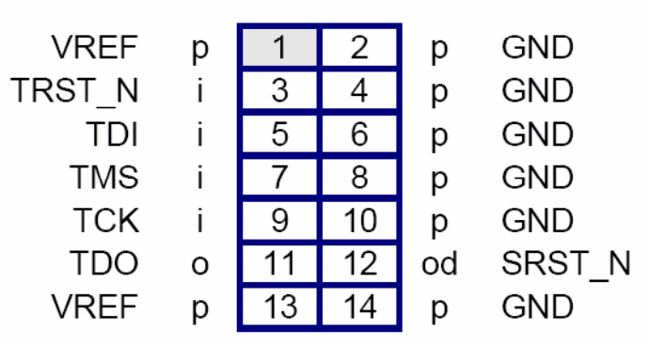
JTAG引线
嵌入式硬件平台—JTAG接口
标准的JTAG接口是4线：TMS、TCK、TDI、TDO，分别为模式选择、时钟、数据输入和数据输出线。
有两个标准：10针、14针、20针。下图为14针接口。

Slide 145
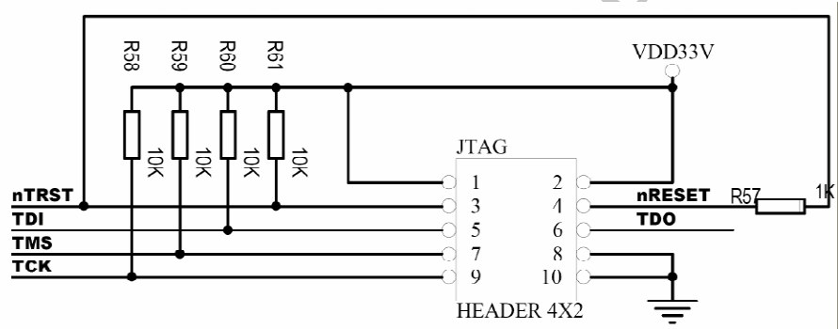
10针引脚图
嵌入式硬件平台—JTAG接口

Slide 146
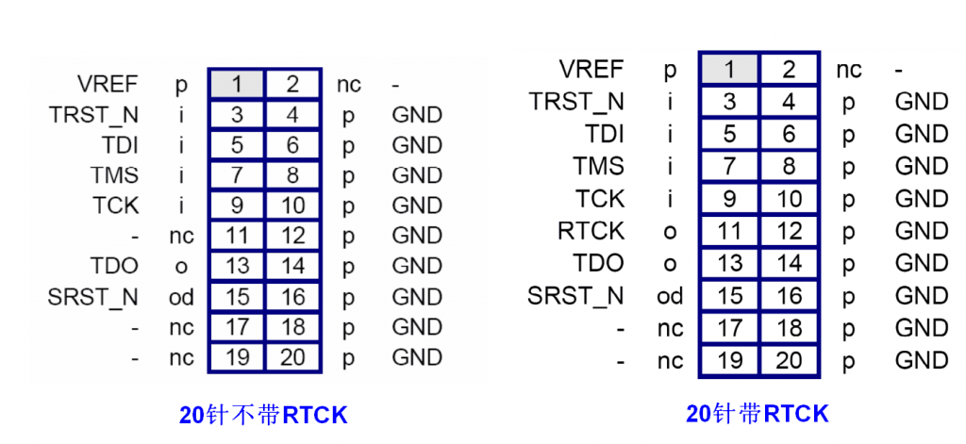
20针封装Return Test Clock ( RTCK)
嵌入式硬件平台—JTAG接口

Slide 147
边界扫描单元
嵌入式硬件平台—JTAG接口
JTAG标准定义了一个串行的移位寄存器
寄存器的每一个单元分配给IC芯片的相应引脚
每一个独立的单元称为BSC（Boundary-Scan Cell）边界扫描单元
这个串联的BSC在IC内部构成JTAG回路
所有的BSR（Boundary-Scan Register）边界扫描寄存器通过JTAG测试激活
有专用的软硬件进行边界扫描测试，基本原理是通过强行写入测试寄存器的内容，然后输出到指定的寄存器，用于判断是否有误。
除了用于测试，JTAG还可以用于在线编程

Slide 148
小 结
本节主要介绍了三方面的内容：
嵌入式系统的硬件组成和结构
总线
I/O设备
存储设备
I/O设备
通信设备
其他电路
JTAG接口介绍
通过本节的学习，要求掌握嵌入式系统的硬件组成和基本结构，了解各个硬件功能模块的基本特性，掌握其设计方法。

